Slide 1
Uzman Sistemlere Giriş
M.Fatih AMASYALI
Uzman Sistemler Ders Notları

Slide 2
Ders içeriği
Uzman sistemler tanımları
Yapay zeka tanımlar
Tarihçe
Mimari / Bileşenler
Roller
Avantaj ve dezavantajlar

Slide 3
Uzman sistemler
Belirli bir alandaki bir uzmanın kabiliyetlerini bilgisayarlara aktarma çalışmaları
Söz konusu kabiliyetler:
  Problemi anlama
  Bilgi tabanı
  Çıkarım süreçleri
  Açıklama süreçleri

Slide 4
Uzman sistemler
Yapay zekanın bir alt alanı
Yapay zekanın tanımları:
  Minsky: “İnsanlar tarafından yapıldığında zeka gerektiren şeyleri makinelere yaptırma arayışıdır.”
  Chris Riesbeck: “Şu temel soruya cevap aramaktır: Bilgisayarlar neden bu kadar aptal?”

Slide 5
Neden YZ ile uğraşıyoruz?
YZ’nin temel hedefleri:
  Makineleri daha akıllı / yararlı hale getirmek
  İnsan zekasını daha iyi anlamak için onu simule eden programlar yazmak.

Slide 6
Neden Uzman Sistemlerle uğraşıyoruz?
Cevap Yapay Zekanın tarihçesinde

Slide 7
YZ’nın Kısa Tarihi
1943: McCulloch ve Pitts, ilk yapay nöron tasarımı
1949: Hebbian öğrenme kuralı (iki nöron aynı anda aktif olurlarsa aralarındaki bağ güçlenir.)
1950: Turing’in makalesi
1951: İlk yapay sinir ağı bilgisayarı (Minsky & Edmonds)

Slide 8

Turing Test
Loebner Yarışması

Slide 9
Ned Block’un Soru – Cevap ağacı
X saatten az her mümkün söyleşinin içinde yer aldığı bir ağaç yapısı.
Belki de depolayamayacağımız kadar büyük ama varsayalım ki elimizde.
Zeka yalnızca soruları zeki bir insandan ayırt edilemeyen bir yolla yanıtlama yeteneği değildir.
Bir davranışı zeki diye adlandırmak bu davranışın nasıl üretildiği hakkında bir önermede bulunmaktır.

Slide 10
1950 - 1966: Büyük beklentiler dönemi
  1950 Turing: 50 yıl içinde sıradan sorgulayıcıların en az yüzde 30’u 5 dakikalık bir dialogdan sonra doğru kararı veremeyecek.
  Newell ve Simon: On yıl içinde dünya satranç şampiyonu bir bilgisayar olacak.
  1950- 60 arası: Otomatik dil çevirisi çok yakınımızda

Slide 11
1966 - 1973: Birazda Gerçekler
1969: Minsky ve Papert’ın yapay sinir ağlarının birçok problem türünde başarısızlığını kanıtlamaları, yapay sinir ağları çalışmalarına ayrılan fonların durdurulması
1969: Bryson ve Ho, çok katmanlı yapay sinir ağlarını keşifleri, 1980’lere kadar ilgi çekmemesi
Otomatik çeviri sistemlerinde hüsran
  “the spirit is willing, but the flesh is weak”
  İngilizce’den Rusça’ya çevirisi:
  “the vodka is good but the meat is rotten”

Slide 12
…neden gerçekleşmediler
Dünya / Sağduyu (Commonsense) bilgisinin büyük etkisi
Problemlerin karmaşıklığının üssel olması
Kısıtlı dünyaların (microworlds) gerçek dünyaya model olamaması

Slide 13
1979 - 1990: Güzel Zamanlar
Uzman Sistemlerin ortaya çıkışı
  Kural tabanlı, sonuçları insanlarca kolaylıkla anlaşılabilen kısıtlı alanlarda uzmanlık görevi gören sistemler (ör: MYCIN, kan enfeksiyonlarının analizi)
1981 - 1991: Japonya Prolog temelli çalışan zeki makineler üretmek için ‘Fifth Generation’ adlı projesini duyurdu.
Amerika ve Avrupa’da geride kalmamak için YZ projelerine büyük paralar yatırdı.
Yazılımda yeni klişe: ‘now with AI!’
YZ firmalarının sayısında büyük artış

Slide 14
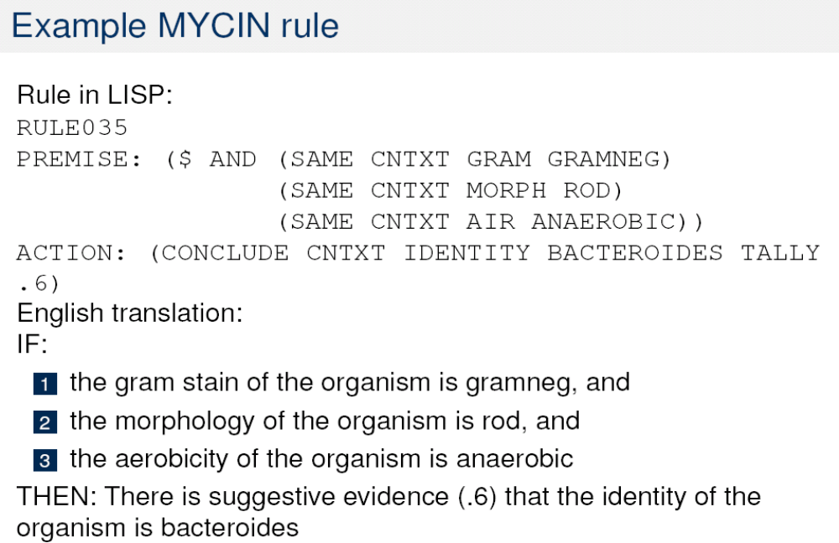

Slide 15
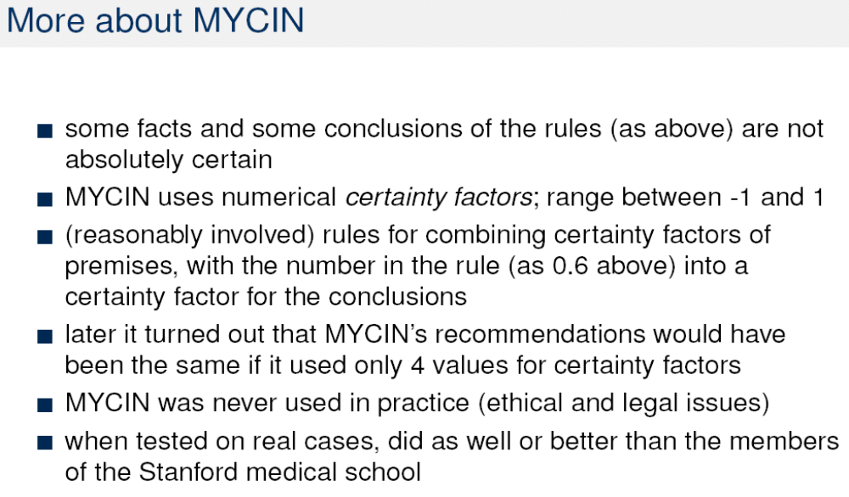

Slide 16
~1991 - ~1995: YZ Kışı
Fifth Generation durduruldu
YZ endüstrisinde yeni odak:
  İnsanların yerini tamamen alabilecek programlar üretmeye çalışmak yerine;
  Uygun problemlere YZ tekniklerini uygulamak
  İnsanları destekleyen programlar üretmek

Slide 17
Günümüz
1991 Körfez savaşında, Amerika tüm lojistik planlamasını YZ yazılımlarına yaptırdı.
Deep Blue Garry Kasparov’u 1997’de yendi.
Sürücüsüz arabalar (Darpa yarışması, 132 mil)
Mars’ta otonom bir robot (neden otonom?)
Kısıtlı alanda konuşma, ses anlayan programlar
Yüksek doğruluklu hava tahmin sistemleri
IBM’in Watson programı (2011)

Slide 18
AI çalışmalarında karşılaşılan sürprizler
İnsanlar için zor, makineler için kolay görevler:
  Satranç
  Taşıma planlama
  Havayollarında uçuş saatlerini planlama
  Fraud (internette kredi kartı yolsuzluğu) tanıma
  Teorem ispatlama
Formülasyonu kolaylıkla yapılabilen görevler

Slide 19
AI çalışmalarında karşılaşılan sürprizler
İnsanlar için kolay, makineler için zor görevler:
  Konuşma tanıma
  Yüz tanıma
  Beste / resim yapma
  Motor aktiviteler (yürümek)
  Dil anlama
  Dünya bilgisi (Ör: Balıkların kaç ayağı var?)

Slide 20
Yapay Zeka:
Daha kalıcı
Kopyalanabilir
Geniş kitlelere yayımlanabilir
Daha ucuz
Her zaman tutarlı
İşleyişi belgelenebilir
Var / Yok
Doğal Zeka:
Yaratıcı
Tecrübelerini konudan konuya aktarabilme
Adaptasyon
Bilinçli çaba olmadan modelleri öğrenebilme
Var

Slide 21
Eriştikçe kaybolan
Artificial intelligence is a vanishing field because every time we can get a computer program to do something we once thought only humans could do, we no longer think of that activity as something requiring intelligence. - Roger Schank

Slide 22
Neden Uzman Sistemler
Yapay zeka çalışmalarının en çok başarı sağlayan alanı
Bizde uzmanlaşıyoruz. Her şeyi bilen insanlar yetiştirmek yerine , belli bir alanda uzman insanlar yetiştiriyoruz.

Slide 23
Uzman Sistemlerin Kullanıma Uygun Alanlar
Uzman sistemin sık sık kullanılmasına gereksinim duyuluyorsa
Karar verme durumu karmaşıksa (basit durumlar için basit bir bilgisayar programından da yararlanılabilir.)
Karar verme mantığı bir kural hiyerarşisine dönüştürülebiliyorsa
Gözden geçirmenin çok uzun zaman alacağı, çok sayıda mümkün kombinasyonun olduğu problemlerde,
Çok miktarda dikkate değer veriyi anlamlandırmanın ya da bilgilerin geri çağrılması işlemlerinin yapılmasının gerektiği durumlarda.
Uygulama öneri, sınıflama, teşhis, yorum, açıklama, çözüm yolu seçme, durumu değerlendirme ve tahmin etme üzerinde yoğunlaşıyorsa.

Slide 24
Uzman Sistemlerin kullanımının uygun olmadığı durumlar
Efektif çalışan klasik algoritmalar varsa
Asıl zorluk bilgi temsili / kullanımı değil, hesaplama karmaşıklığı ise
Bilgi efektif bir şekilde temsil edilemiyor ya da alınamıyorsa
Kullanıcılar görevin kritikliği sebebiyle kararı bir makineye bırakmak istemiyorlarsa (otonom asker /uçak vb.)

Slide 25
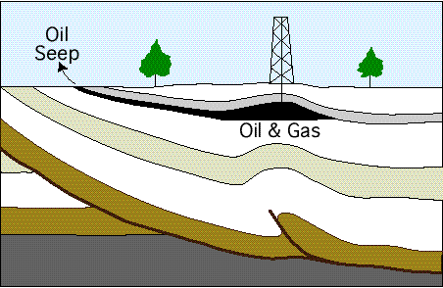
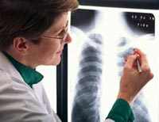
Uzman sistem uygulamaları
PUFF:
Medical system
for diagnosis
PROSPECTOR:
Used by geologists to identify sites for drilling or mining

Slide 26
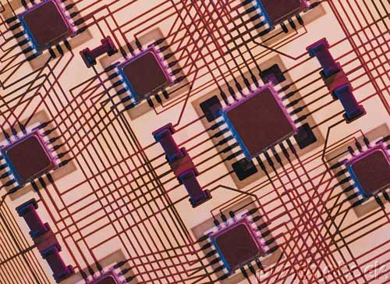

Uzman sistem uygulamaları
MYCIN:
Medical system for diagnosing blood disorders. First used in 1979
DESIGN ADVISOR:
Gives advice to designers of processor chips

Slide 27
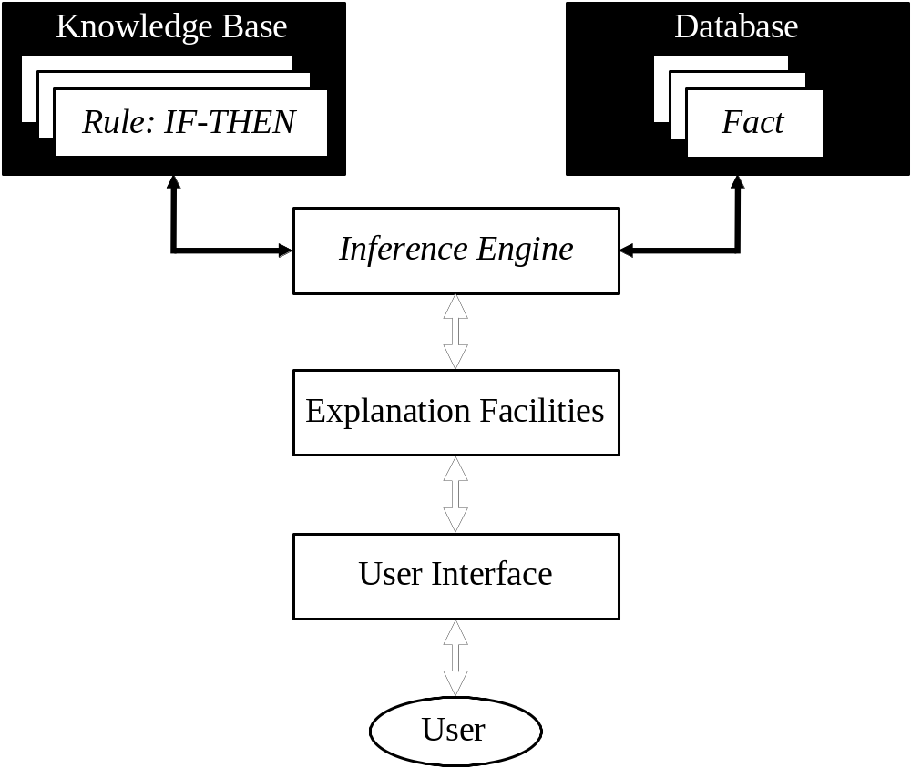
Kural Tabanlı Uzman Sistemlerin Genel Yapısı
Uzun süreli bellek
Kısa süreli bellek

Slide 28
Bilgi Tabanı (knowledge base): Problem çözümü için gerekli bilgileri içerir. Kural tabanlı uzman sistemlerde bilgiler kurallar halinde tutulur. Her kural bir ilişkiyi, bir emri, bir stratejiyi ya da bir sezgiyi ifade eder. IF (condition) THEN (action) yapısındadır. Kuralın ilk bölümü doğrulanırsa (kuralın ateşlendiği söylenir), ikinci kısmı uygulanır.
Veri tabanı (database): bilgi tabanında yer alan kuralların ilk bölümleriyle eşleşen gerçekleri içerir.

Slide 29
Çıkarım Motoru (inference engine): Çıkarım işlemini yapan (gerçeklerle, kuralların ilk kısımlarını eşleştiren, ikinci kısımlarını uygulayan) bölümdür.
Açıklama Kabiliyeti (explanation facilities): Sistemin, kullanıcısına eriştiği bir sonuca nasıl ulaştığını (çıkarım zincirini) anlatma / açıklama özelliğidir.
Kullanıcı Arayüzü (user interface): Sistemin kullanıcısı ile etkileşimde bulunduğu bölümdür.

Slide 30
Uzman Sistemlerin Karakteristikleri
Dar ve uzmanlık isteyen alanlarda bir insan uzmana yakın performansla çalışması
Çözümün istenen zaman aralığında bulunması
Arama uzayını daraltmak için sezgisel kurallar kullanırlar.
Sembolik çıkarım yaparlar. Semboller farklı türdeki bilgileri ifade etmek için kullanılırlar.
Hata yaptıklarında hatanın izi sürülebilir. Kaynağı genel yapıdaki bileşenlerden birindedir.

Slide 31
Uzman sistem çekirdeği (expert system shell): Genel yapıdaki bilgi tabanının boş olduğu, çeşitli alanlarda uzman sistem üretmek için tasarlanmış program
Bu programlar, bilgi mühendisleri ya da uzmanlar tarafından bilgi tabanlarına çözülmesi istenen probleme özgü kurallar eklenerek kullanılırlar.

Slide 32
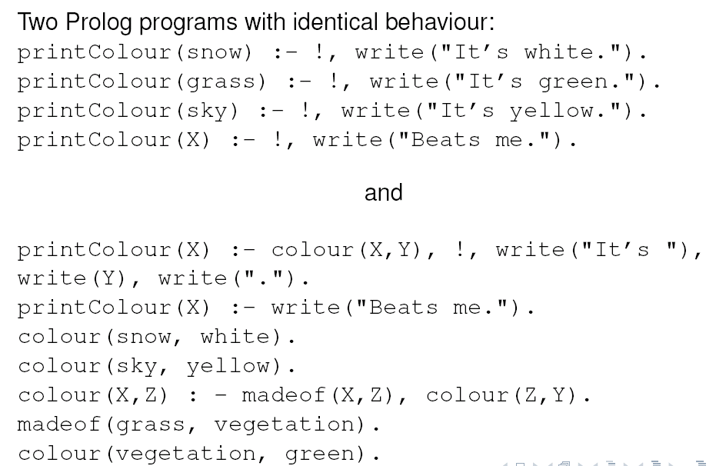
Hangisi bilgi tabanlı program? Bilgiyi ve onu işleyen kısmı birbirinden ayrı tutan.

Slide 33
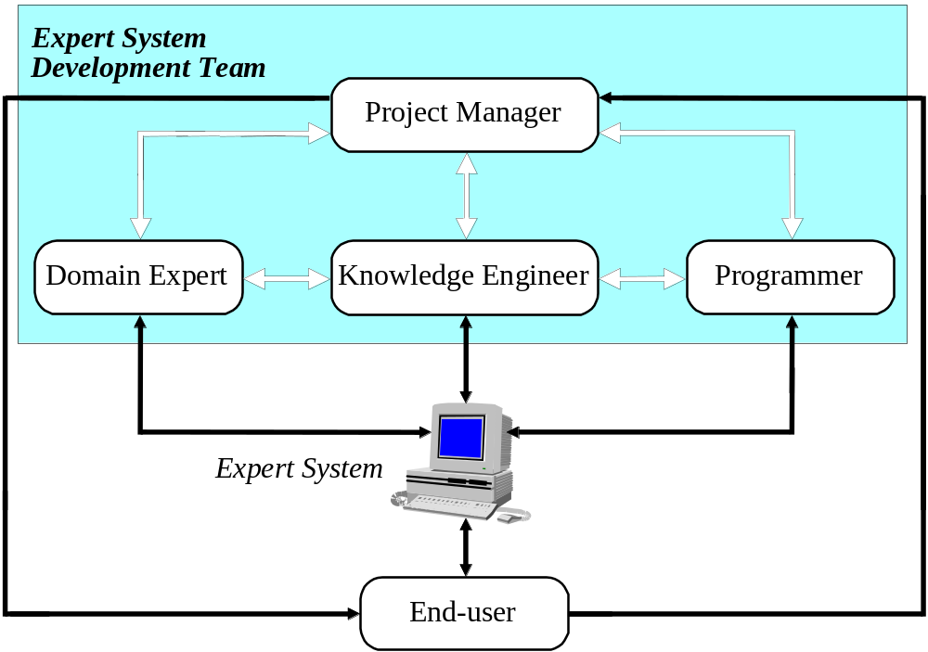
Uzman Sistemlerin Geliştirilmesinde Roller

Slide 34
Alan uzmanı (domain expert): Uzman sistemin simule edeceği kabiliyete sahip kişi ya da kişiler.
Bilgi Mühendisi (knowledge engineer): Uzman sistemin tasarlanmasından, test edilmesinden ve çalışacağı yere entegre edilmesinden sorumlu kişi. Alan uzmanıyla görüşen, uzman sistemde bilgi temsilinin nasıl yapılacağına, hangi programlama dilinin / uzman sistem çekirdeğinin kullanılmasına karar veren kişi.

Slide 35
Uzman?
Belirli bir alanda çokça bilgisi (gerçekler ve kurallar) ve deneyimi olan.
Bu sayede, o belirli bir alanda sıradan insanların yapamadığı şeyleri yapabilen.

Slide 36
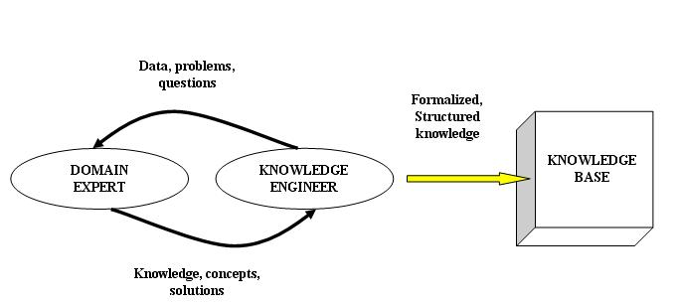
Bilgi Tabanı
Knowledge Base

Slide 37
Bilgi çıkarımının (bilgi tabanı oluşturmanın) özellikleri
Zaman ve emek isteyen bir süreç.
Uzman sistem geliştirmede en önemli darboğaz
Uzman sistem geliştirmede en pahalı kısım
Otomatik bilgi çıkarımı en uç hedef

Slide 38
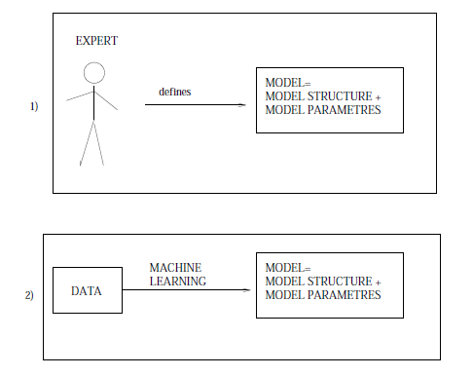

Bilgi tabanının oluşturulmasında 4 yaklaşım

Slide 39
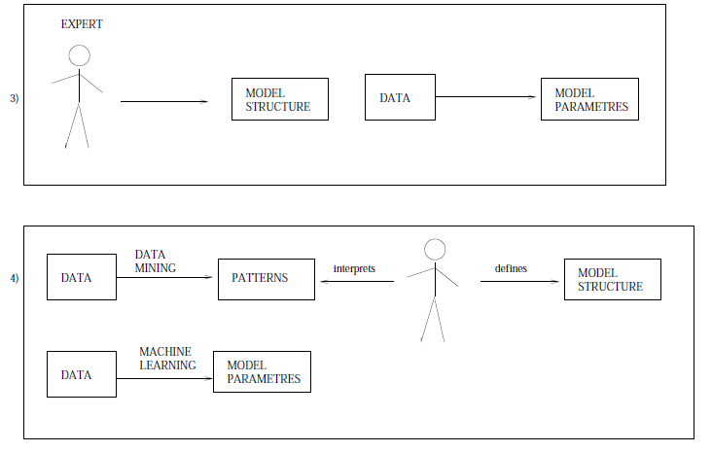
Bilgi tabanının oluşturulmasında 4 yaklaşım

Slide 40
Programcı: Bilgi mühendisinin direktiflerine göre sistemi kodlayan kişi
Proje yöneticisi (project manager): Projenin planlanmasından, plana uygun ilerlemesinden sorumlu kişi. Yönetici bunları geliştirme takımındakilerle sürekli iletişim halinde bulunarak gerçekleştirir.
Son kullanıcı (end-user): Sistemin bitmiş halini kullanacak kişi. Sistem geliştirilirken ve çalışma yerine entegre edilirken görüşleri mutlaka alınması gerekir.

Slide 41
Kural Tabanlı Uzman Sistemlerin Avantajları
Bilginin doğal gösterimi: Alan uzmanları bilgilerini genelde “şöyle durumlarda şunları yaparım” formatında ifade ederler. Bu ifade tarzının kurallara çevrilmesi çok kolaydır.
Tek tür bilgi gösterimi: Tüm bilgi if then (else) yapısındadır. Açıklama kabiliyetini oluşturmak çok kolaydır.

Slide 42
Kural Tabanlı Uzman Sistemlerin Avantajları
Bilgi ve işlenmesi yalıtılmış: Bu özellik sayesinde uzman sistem çekirdekleri birçok farklı alanda kullanılabilirler.
Tam olmayan, kesin olmayan bilgi ile çalışma: Çoğu kural tabanlı sistem bilgilerin tam olmadığı ya da olasılıklı olduğu durumlarda çalışabilir.

Slide 43
Kural Tabanlı Uzman Sistemlerin Dezavantajları
Kurallar arası ilişkilerin yapısı: Kurallar birbirlerinden bağımsız. Birlikte oluşturdukları bütün mantıksız olabilir. Ana bir mekanizma yok.
Etkisiz arama stratejisi: Kurallar kümesi büyüdükçe sistem ağırlaşabilir. Gerçek zamanlı uygulamalarda kullanmak zorlaşır.

Slide 44
Kural Tabanlı Uzman Sistemlerin Dezavantajları
Öğrenememe: Genel olarak, uzman sistemler, uzman insanların aksine, tecrübelerini kullanarak kurallara ne zaman uymayacaklarını bilmezler, bilgi tabanlarını otomatik olarak güncellemezler, yeni kurallar eklemezler. Tüm bu işlemler bilgi mühendisi tarafından yapılmalıdır.
Öğrenme kabiliyetine sahip olması için öneriler?

Slide 45
Uzman Sistemlerin Faydaları
Uzmanlığın nadir olduğu durumlarda uzmanlık sağlamak.
Uzmanlığı elde etmenin pahalı olduğu durumlarda uzmanlık sağlamak.
Uzmanlara ulaşılamayan zamanlarda ve mekanlarda uzmanlık sağlamak.
Bir uzman analizinin alacağı zamanı kısaltmak.
Daha az deneyimli ve daha az usta personelin performans derecesini yükseltmek.
Uzmanlığın; yeniden atama, emeklilik veya başka personel kaybı yoluyla kaybedilebileceği durumlarda bilgiyi ele geçirmek ve saklamak.
Uzmanlığın, her seferinde; aynı tarzda, tarafsız ve devamlı olarak uygulanmasını sağlamak.
En iyi uzmanların zamanını en zor problemler veya diğer önemli görevler için boşaltmak.
Kullanım başına maliyet düşük
Kararlarını açıklama kabiliyetine sahip

Slide 46
Uzman Sistemlerin Temel Problemi
Kısıtlı bilgi
  Yüzeysel bilgi
    Elindekiler hakkında anlayışı yok
  Hayat bilgisi (Commonsense) yok
  Kapalı bir dünya “closed world”
    Sadece kendine söylenenleri bilir
    Neyi bilmediğini bilmez
Böbrekleri 150 dereceye ısıtın.

Slide 47
Uzman Sistemlerin Genel Olarak Dezavantajları
Uzmanlar sıklıkla kendi analiz / karar mekanizmalarını açıklayamazlar.
Uzmanların, uzman sistem geliştirmede işbirliği yapmak istemeyebilirler.
Uzmanlar birbirleriyle analiz ve karar süreçlerinde genelde hem fikir olmazlar.
Büyük ölçekli sistemlerin doğrulaması zordur.

Slide 48
Temel Fikir:
| | EXPERT – AVERAGE PERSON | | = KNOWLEDGE
Uzman insanla, ortalama bir insanın farkı, bizim elde etmeye çalıştığımız bilgidir.
Mevcut Durum:
KBS = | | Expert Knowledge – Common Sense | |
KBS = Knowledge Base System = Expert System
Uzman insanın bilgisiyle, hayat bilgisinin (commonsense) (ortalama insanın bilgisi) farkı, mevcut uzman sistemlerin bilgisidir.

Slide 49
Bu nedenle dersin içeriği
Uzman sistemler
Hayat Bilgisi veri tabanları

Slide 50
Kaynak
Negnevitsky, Michael. Articial Intelligence. A Guide to Intelligent Systems. Pearson, 2002

